Slide 1
Закаливание
Флёрова Алла Александровна
КОГОБУ СШ г.Мураши

Slide 2
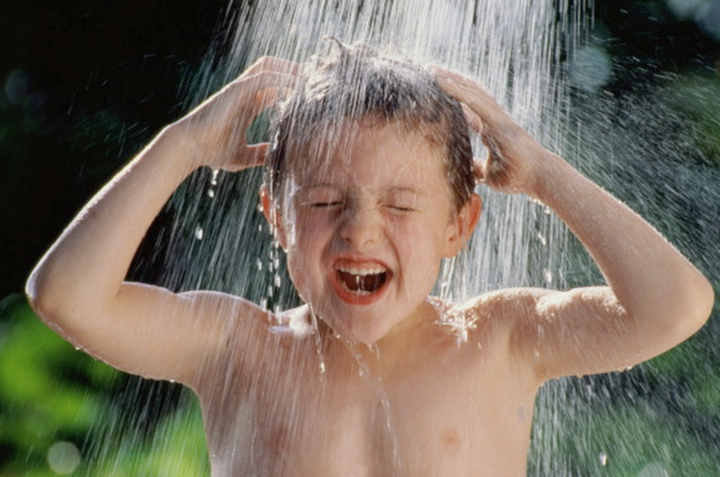
Что это такое?
Закаливание – повышение устойчивости организма к неблагоприятному воздействию физических факторов окружающей среды.

Slide 3
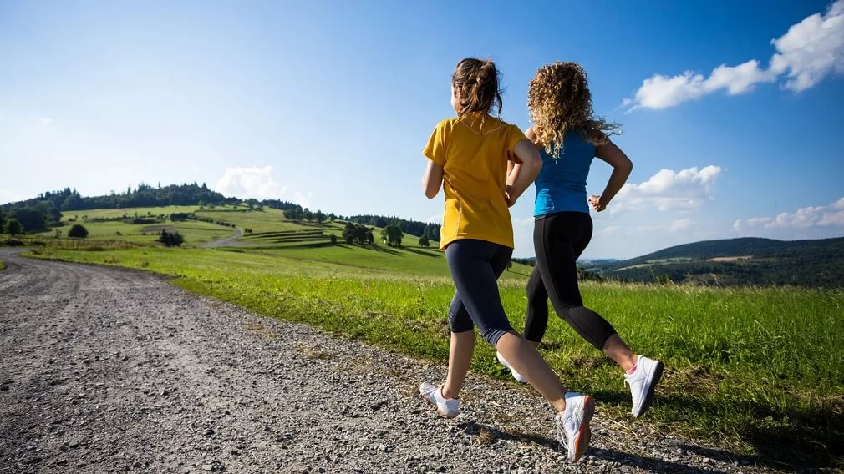
Правила закаливания
Постепенность – медленное увеличение дозировки (небольшая интенсивность).

Slide 4
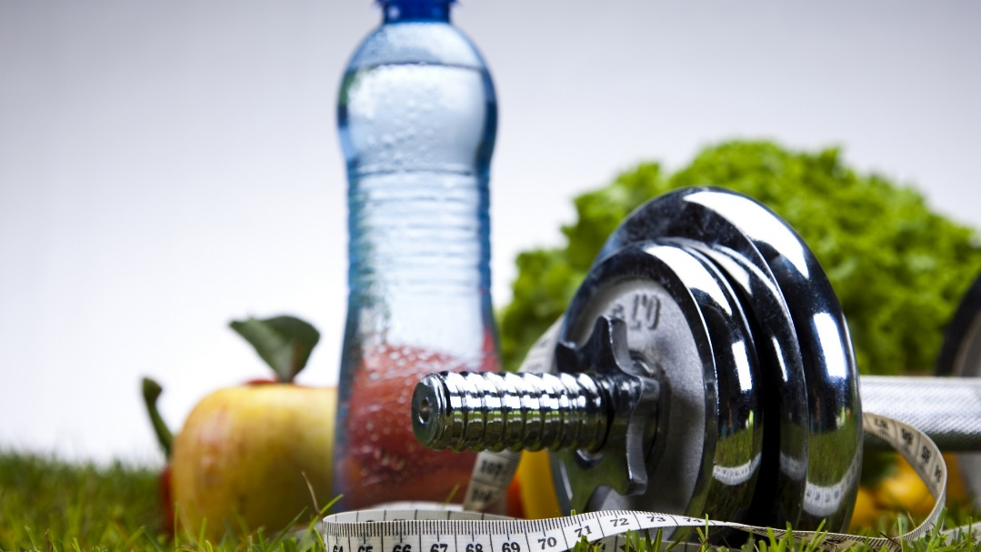
Правила закаливания
Регулярность – закаливание носит систематический характер.

Slide 5
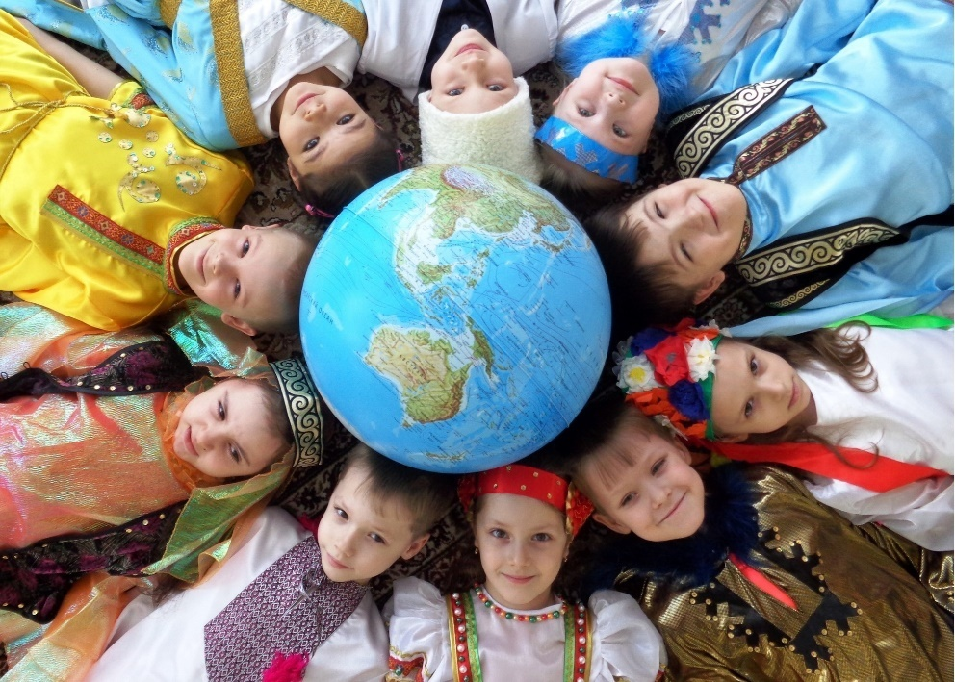
Правила закаливания
Индивидуальность – закаливание предполагает учет индивидуальных особенностей.

Slide 6
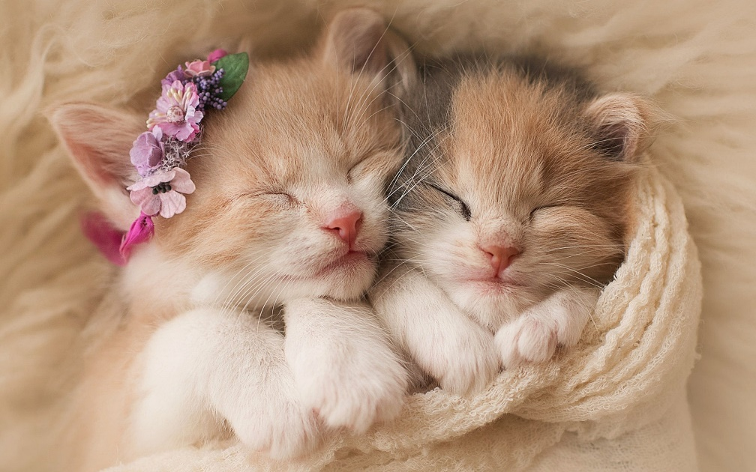
Правила закаливания
? – закаливание подразумевает не только воздействие холодной температуры. Важно применять и обливание холодной водой, и солнечные ванны, и воздействие высоких температур.

Slide 7
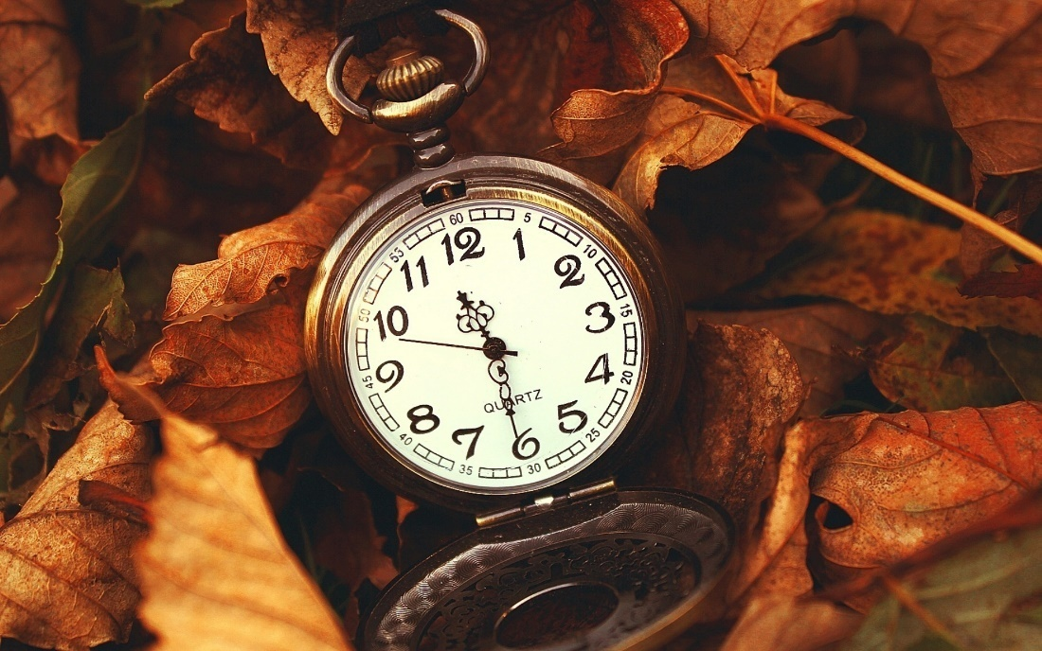
Правила закаливания
Перерывы – необходимо не только применять разные виды закаливания, но и правильно применять режимы отдыха.

Slide 8
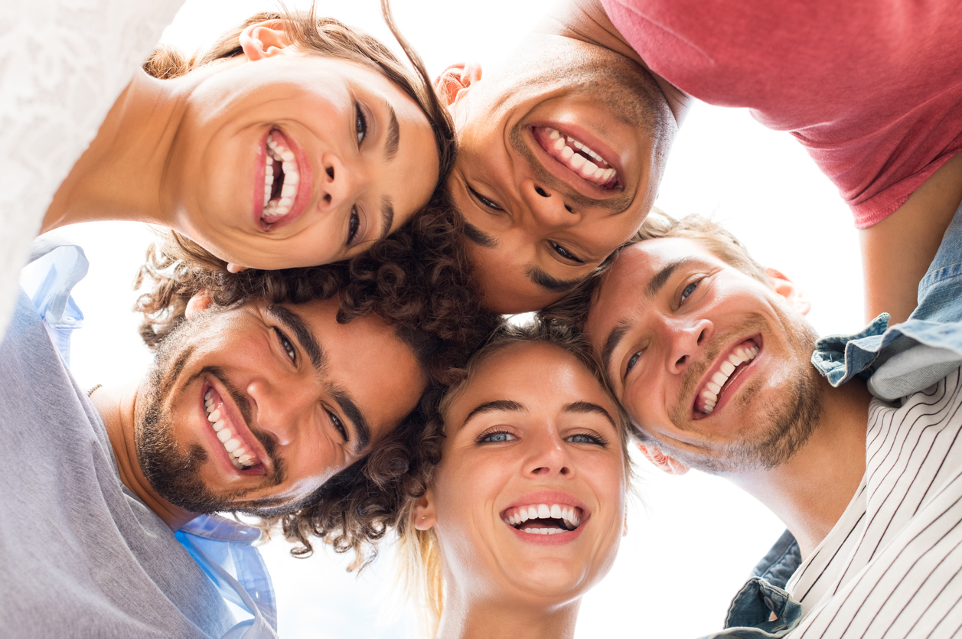

Slide 9
Виды закаливания
Аэротерапия – закаливание воздухом
*самый простой и доступный метод закаливания*
По воздействию на организм человека воздушные ванны разделяются на тепловые (свыше 22°С), безразличные (21-22°С), прохладные (17-20°С), умеренно холодные (9-16°С), холодные и очень холодные (ниже 0°С).
Продолжительность – не более 20-30 минут.
Самое благоприятное время – утренние часы.
Можно принимать воздушные ванны и в вечернее время (обязательно спустя после 1-1,5ч. после приема пищи).

Slide 10
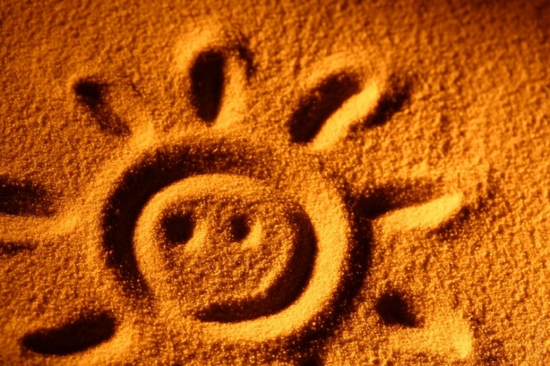
Виды закаливания
Гелиотерапия – закаливание солнцем.
Начинать закаливание лучше весной, по утрам около 11 часов.
Предпочтительна схема пребывания по 5 минут на солнце и в тени.
В первую очередь рекомендуется подвергать солнечному воздействию спину, затем - живот, грудь, бока, а также лицо, учитывая восприимчивость кожи.

Slide 11
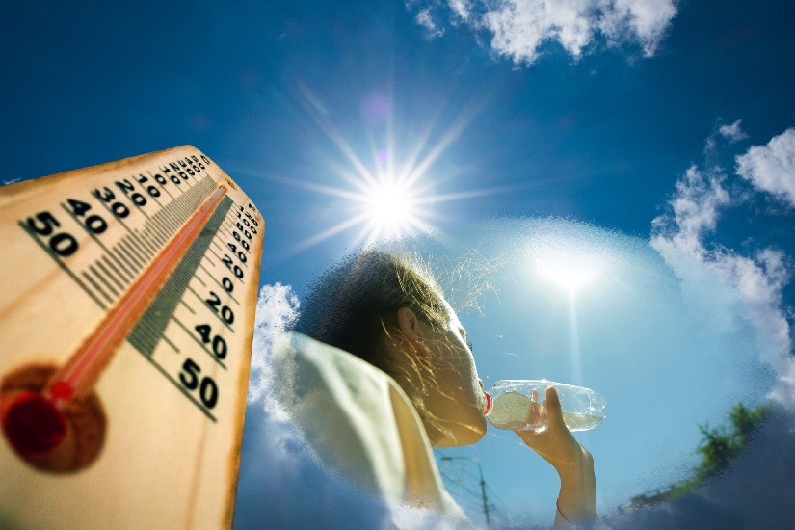
Виды закаливания
Оптимальным являются солнечные ванны по утрам и вечерам: в полдень лучи падают перпендикулярно, представляя опасность перегрева для кожи. В холодный сезон для закаливания солнцем достаточно получасовой прогулки, что избавит от метеозависимости и депрессивного состояния.
Чем чревато долгое нахождение на солнце в летний сезон?

Slide 12
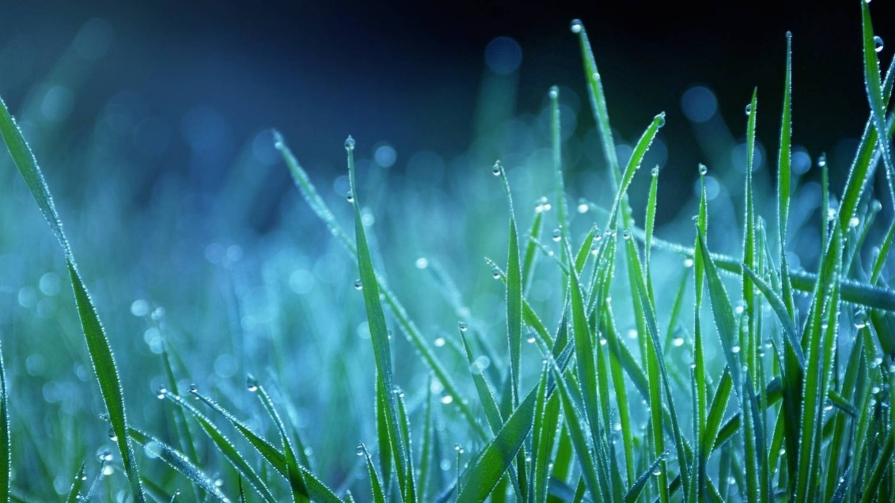
Виды закаливания
Хождение босиком
Прогулка босиком в целом приносит только пользу, а именно:
поднимает настроение;
снимает стресс и усталость;
укрепляет нервную систему;
нормализует гормональный баланс;
повышает иммунитет;
лечит бессонницу;
восстанавливает зрение;
укрепляет ноги и стопы.
Продолжительность: начинать с 10-15 минут хождения без обуви в день, лучше всего в комнатных условиях. Через пару недель можно выходить на улицу (в тёплое время года) и посвящать этому занятию от 20 до 30 минут.

Slide 13
Виды закаливания
Закаливание водой
*самый распространенный тип закаливания*
Обтирание
Полоскание горла
Обливание
Душ
Купание в открытых водоемах.

Slide 14
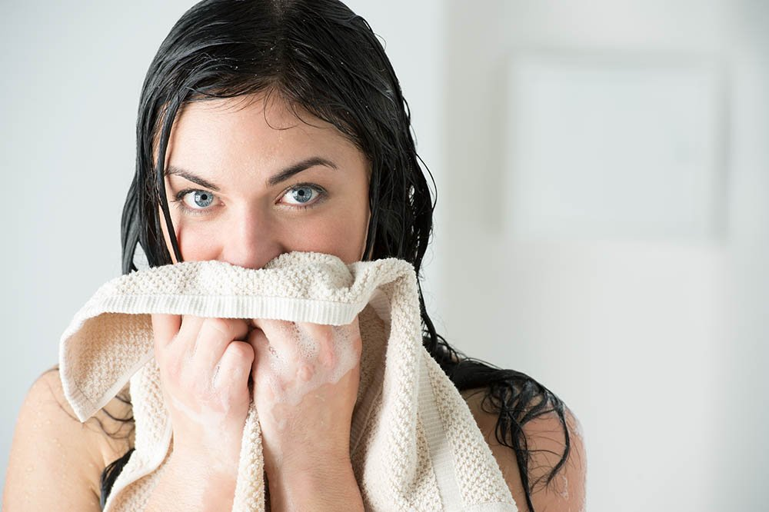
Обтирание
Начинать лучше всего с обтирания тела влажным полотенцем или губкой (температура воды должна быть около 30°). Постепенно температуру воды можно снижать на 2-3°, доведя ее до 15-16°. Обтирают последовательно шею, грудь, руки, спину, живот, ноги, после чего вытирают их насухо и растирают тело сухим полотенцем до легкого покраснения.
Продолжительность процедуры 1-2 минуты.

Slide 15
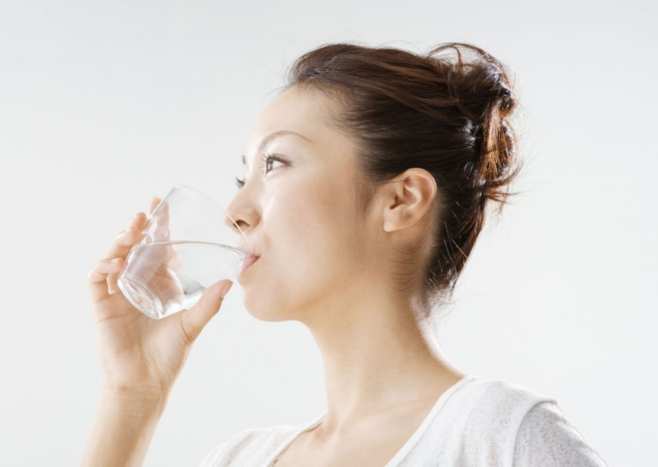
Полоскание горла
Проводится процедура каждый день утром и вечером.
Начальная температура воды +23…+25°С, постепенно через неделю она снижается на 1-2 °С и доводится до +5…+10°С.

Slide 16
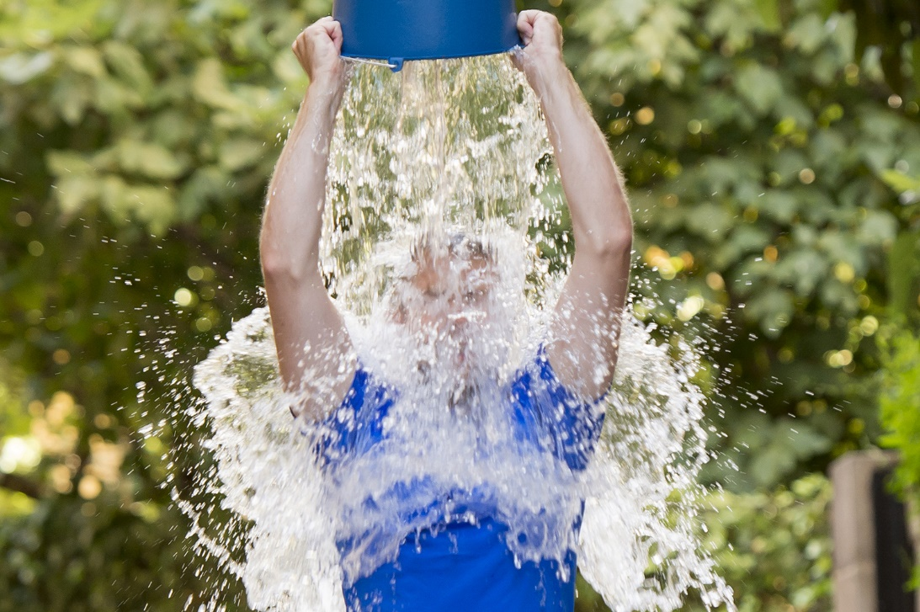
Обливание водой
К обливанию водой можно перейти после того, как организм привыкнет к обтиранию. Для этой процедуры надо приготовить 1 тазик с водой.
Начальная температура °С.
После обливания необходимо растереть тело сухим полотенцем.

Slide 17
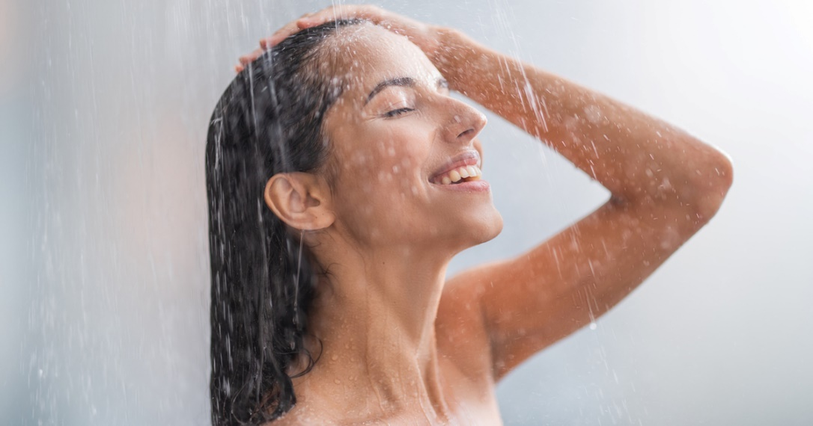
Душ
Душ очень полезен после физической работы.
Начальная температура воды +35°С, а затем снижайте на 1-3° через каждые 5-7 дней, доводя до +18…+20°С.
Для укрепления нервной системы применяют контрастный душ, попеременно используя теплую и прохладную воду, горячую и холодную воду и наоборот.
Процедура заканчивается энергичным растиранием тела полотенцем.

Slide 18
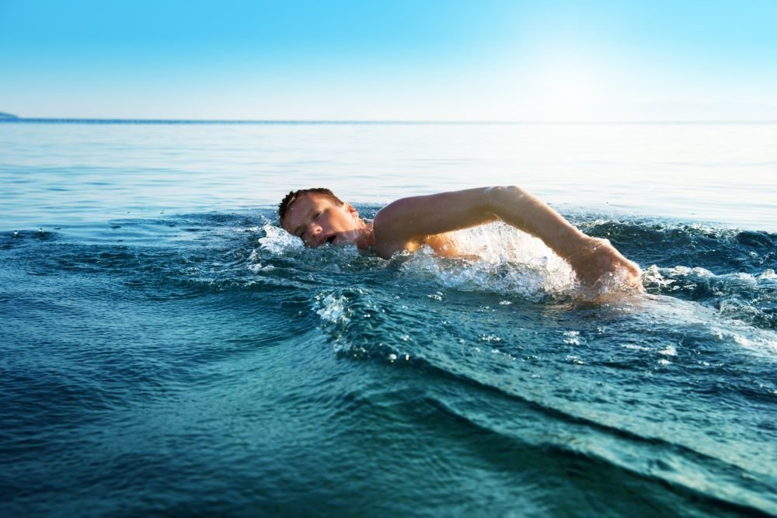
Купание в открытых водоемах
Этот вид закаливания водой один из наиболее эффективных способов, при котором осуществляется комплексное влияние на организм воды, воздуха и солнечных лучей.
Купаться желательно в утренние и вечерние часы.
На каком празднике купаются в проруби?

Slide 19
СПАСИБО ЗА ВНИМАНИЕ

